Slide 1
Имя существительное
Тест
Автор презентации учитель начальных классов
МОУ СОШ с. Песчаноозёрка
Петрина Лиана Валерьевна

Slide 2
А1. Что обозначают имена существительные?
Признак
Действие
3)Предмет
4) Количество

Slide 3
А2. На какие вопросы отвечают имена существительные?
где? Как?
Что делать?
Какой? Как?
Кто? Что?

Slide 4
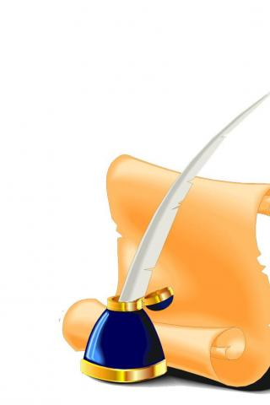
А3. Найди ошибочное утверждение.
Имена существительные бывают мужского , женского и среднего рода.
Имена существительные изменяются по родам.
Имена существительные изменяются по числам.
Имена существительные изменяются по падежам.

Slide 5
А4. Найди имя существительное.
Спортивный
Тринадцать
Читать
космонавт

Slide 6
В1. В какой строке приведены существительные только среднего рода?
край, колос, праздник, бабочка, метро, кофе, плечо
Тарелка, лампа, бабушка, стрекоза, погода, дочь
Гнездо, яблоко, крыло, пальто, полотенце, облако
Конструктор, дедушка, проспект, учебник, учитель

Slide 7
В2. Найди ошибку.
Родительный падеж- где? Как?
Винительный падеж- кого? Что?
Предложный падеж- о ком? О чём?
Творительный падеж- кем? Чем?

Slide 8
В3. Сколько существительных в стихотворении?
Белка щёлкает орешки
На дубу без всякой спешки.
Чистит десять штук за час,
Будет на зиму запас.
1)5
2)6
3)8
4)10

Slide 9
С1. В каком предложении выделенное существительное употреблено в творительном падеже?
Лесник расчищал в лесу просеку.
К обеду ребята наловили много рыбы.
Бабушка сварила вкусную уху.
Неожиданно из куста вылетела птичка и закружилась над нашими головами.

Slide 10
С2. В какой строке во все слова необходимо вставить Ь?
1)овощ.., мяч.., ёрш.., дич.., ноч.., крепыш..
2) реч.., вещ.., доч.., помощ.., мыш.., тиш..
3) печ.., малыш.., гараж.., лещ.., врач..
4) ёж.., карандаш.., чиж.., камыш.., калач..

